Slide 1
Примеры образовательных практик, применяемых для развития функциональной грамотности на уроках английского языка.

Slide 2
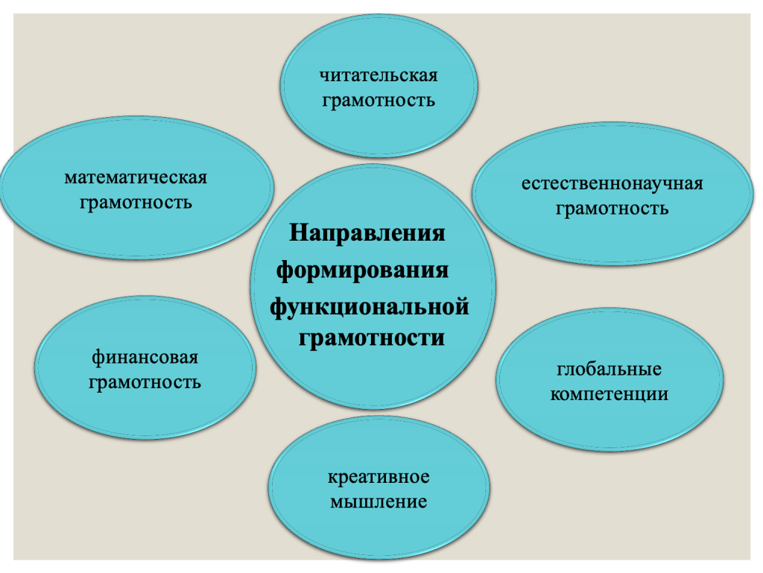
Современность требует от человека достаточно большой набор грамотностей :

Slide 3
Читательская грамотность
Для обеспечения максимального развития данного навыка необходимо научить детей во время чтения определять ситуацию и цель чтения.
Ситуации бывают:
Учебные.
Цель – обучение.
Примеры: чтение учебника, статьи.
Личные.
Цель – личная.
Примеры – чтение любимой книги, ведение и чтение своего дневника.
Общественные.
Цель – социализация.
Примеры: правила, документы, форумы.
Деловые.
Цель – выполнение конкретного дела.
Примеры: инструкции, рецепты, объявления.

Slide 4
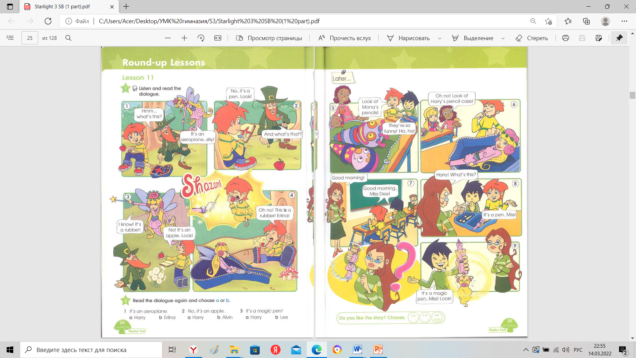
Одним из заданий , где максимально качественно можно обеспечить развитие данного навыка, является чтение комикса

Slide 5
Естественнонаучная грамотность
Это способность человека осваивать и использовать естественнонаучные знания для распознавания и постановки вопросов, для освоения новых знаний и объяснения естественнонаучных явлений.
Для развития данных навыков на уроках английского языка можно применять методику , которая подразумевает, что любой школьный предмет может проходить на английском языке .
Как пример, на каждом уровне есть темы, изучающие животных, их среду обитания, особенности развития и другую информацию.

Slide 6
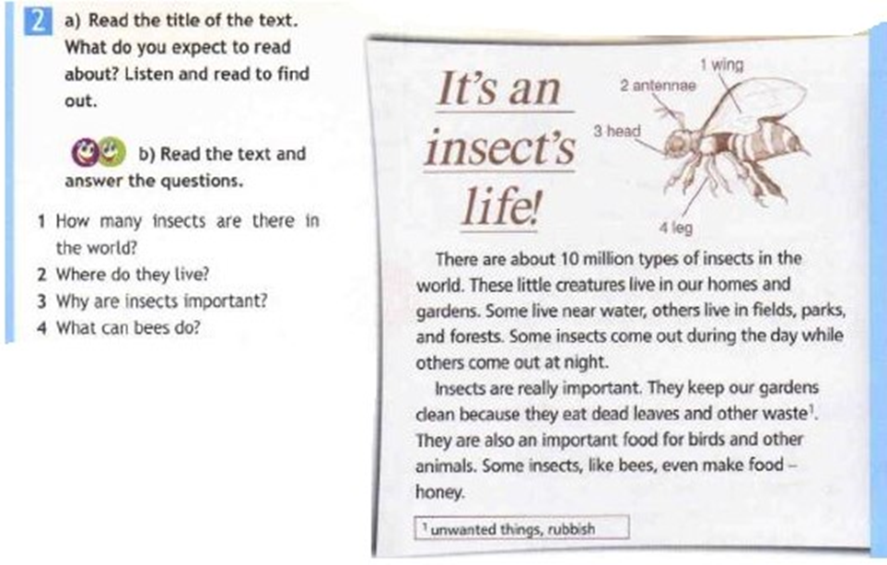
Как пример, на каждом уровне есть темы, изучающие животных, их среду обитания, особенности развития и другую информацию.

Slide 7
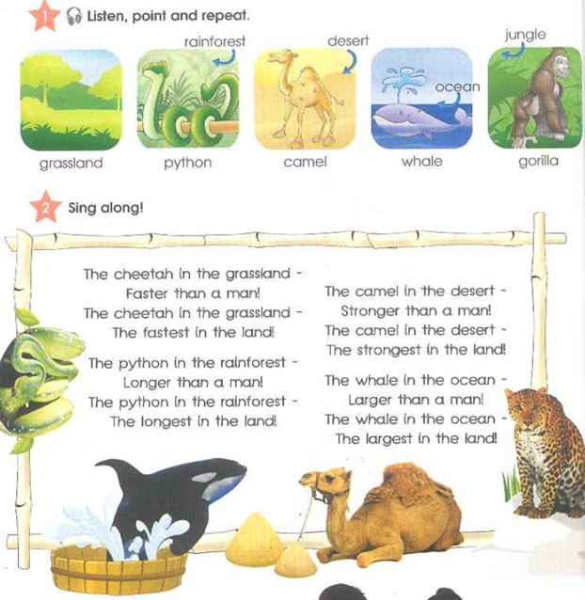
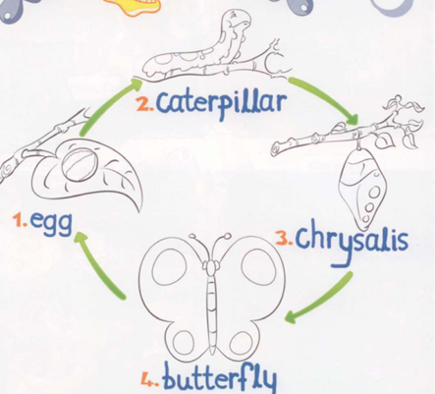
В качестве интересного задания на развитие естественно-научного навыка можно предложить детям нарисовать пищевую цепь, подписав названия на английском или изучить виды животных, которые водятся только в англоговорящих странах.

Slide 8
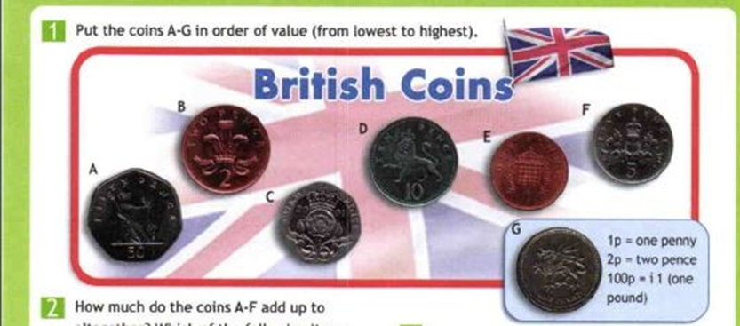
Математическая и финансовая грамотность
Математическая грамотность - это способность индивидуума формулировать, применять и интерпретировать математику в разнообразных контекстах.
Финансовая грамотность включает знание и понимание финансовых терминов, понятий и финансовых рисков, а также навыки, мотивацию и уверенность, необходимые для принятии эффективных решений в разнообразных финансовых ситуациях.

Slide 9
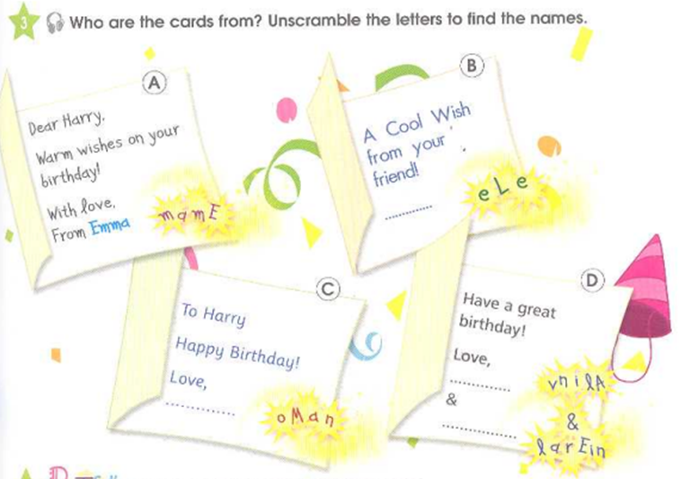
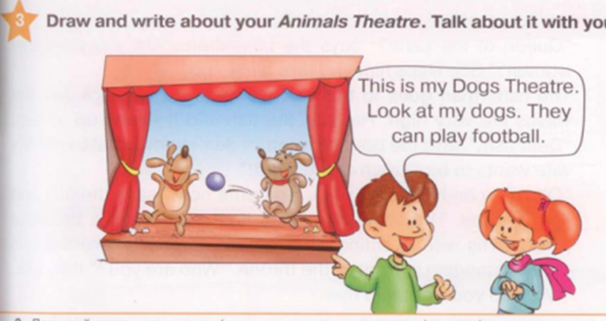
Креативное мышление .
Развитие функциональной грамотности подразумевает развитие у школьников такой компетенции, как креативное мышление. Для этого предложены сценарии комиксов и праздников :

Slide 10
Глобальные компетенции
Глобальные компетенции – это способность человека критически рассматривать с различных точек зрения проблемы глобального характера и межкультурного взаимодействия.
Задания по данным темам могут быть направлены одновременно на развитие глобальной компетенции и креативного мышления. Примеры таких заданий:
- Сравнить страны между собой по предложенным критериям.
- Выбрать наиболее понравившуюся страну и объяснить, почему выбор именно такой.
- Выбрать страну, описание которой не предложено в учебнике и сделать ее презентацию перед классом.

Slide 11
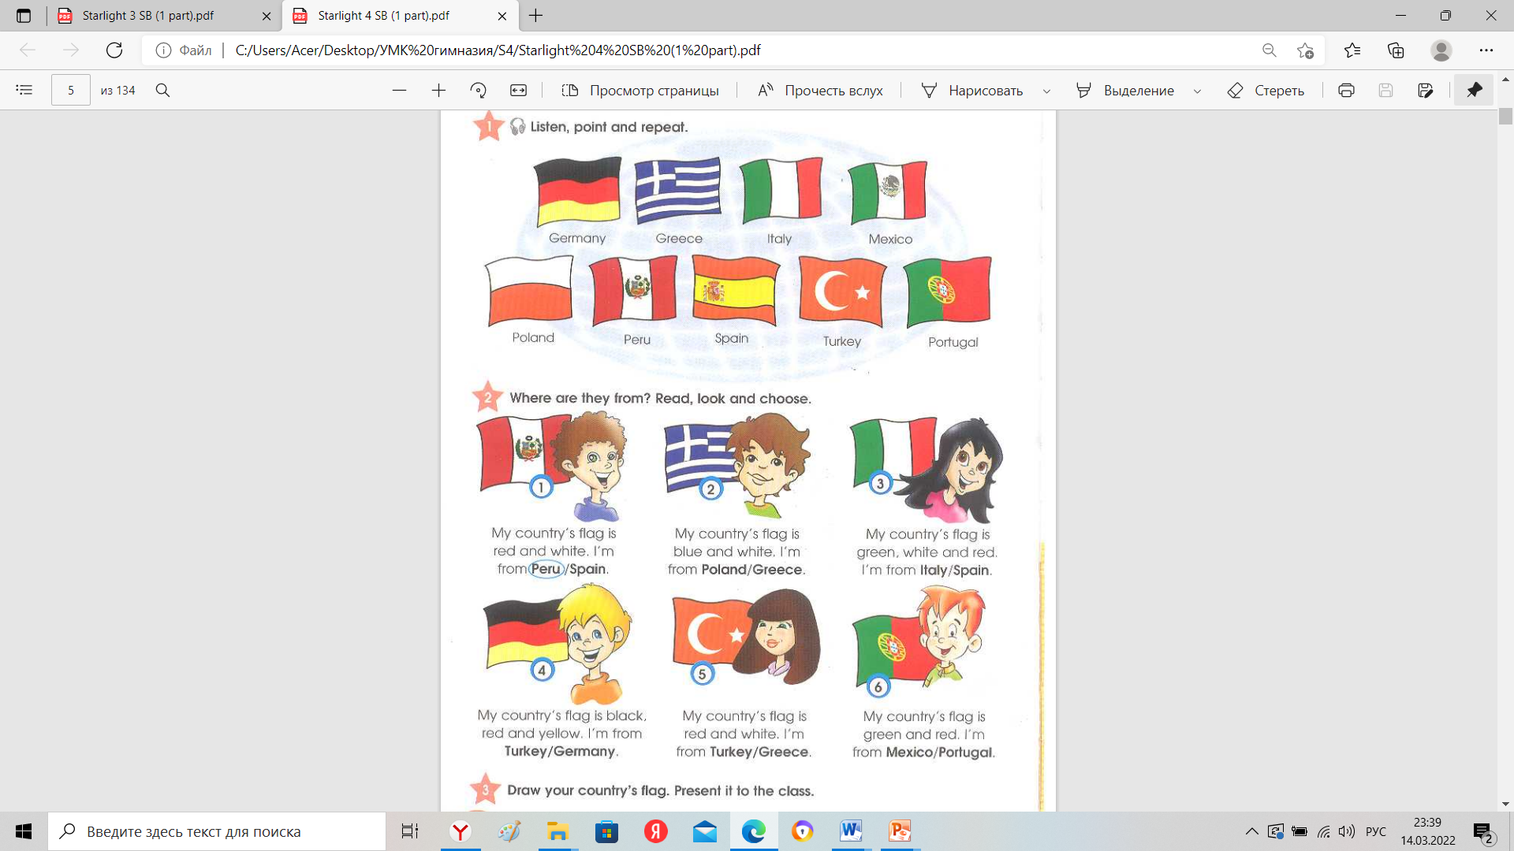

Slide 12
Заключение.
В ходе проведения данного анализа УМК на предмет развития с его помощью функциональной грамотности у учащихся на уроках английского языка, мною был сделан следующий вывод: на каждом уроке происходит развитие читательской грамотности, к которой можно прибавить развитие любого навыка из составляющих функциональной грамотности в зависимости от изучаемой темы.

